Slide 1
Старинные русские профессии
и ремёсла

Slide 2
Старинные русские профессии и ремёсла
Русский народ никогда не сидел без дела, разве что в праздники позволял себе немного расслабиться.
Были на Руси профессии уважаемые и редкие, сложные и загадочные. Одни не дошли до наших времен, другие получили новое рождение, третьи и вовсе сгинули.
Что же представлял собой рынок труда на Руси?
Notes:
вступление

Slide 3
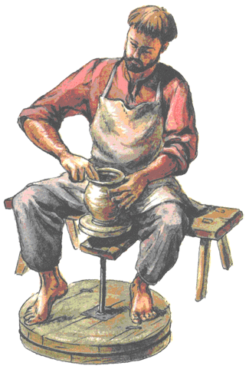
Ремесло – это мелкое ручное производство, основанное на применении ручных орудий труда.

Slide 4
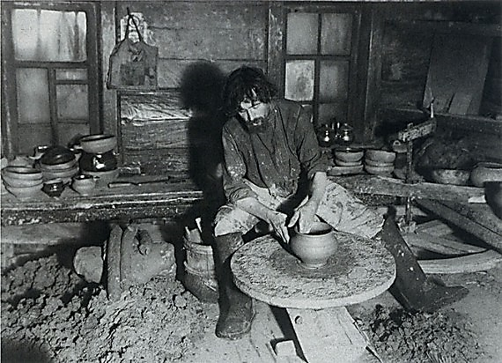
Гончар
Лепит из глины
горшки и плошки
Сначала гончарное производство было ремеслом, служившим для приготовления сосудов для пищи или для сохранения жидких и сыпучих тел; но со временем развивалось и обогащалось новыми предметами выделки, а именно огнеупорным кирпичом, каменной посудой, черепицей, изразцами, дренажными трубами, архитектурными украшениями и подобными изделиями.

Slide 5
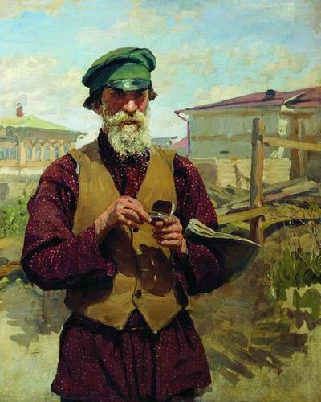
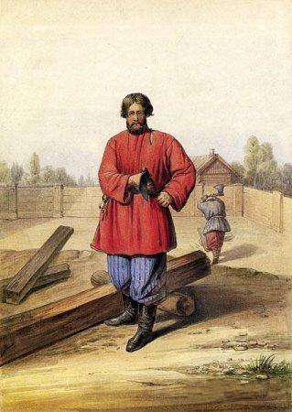
Плотник
Рабочий, занимающийся простой обработкой лесных материалов, постройкой деревянных зданий (дома, храмы, мосты и другие сооружения)

Slide 6
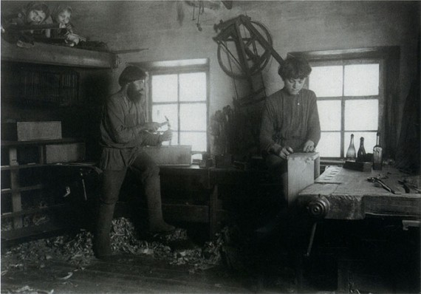
Столяр - профессиональный рабочий, искусный мастер, ремесленник, работающий с деревом, вытачивающий и изготавливающий изделия из дерева или изделия на деревянной основе.
Столяр

Slide 7
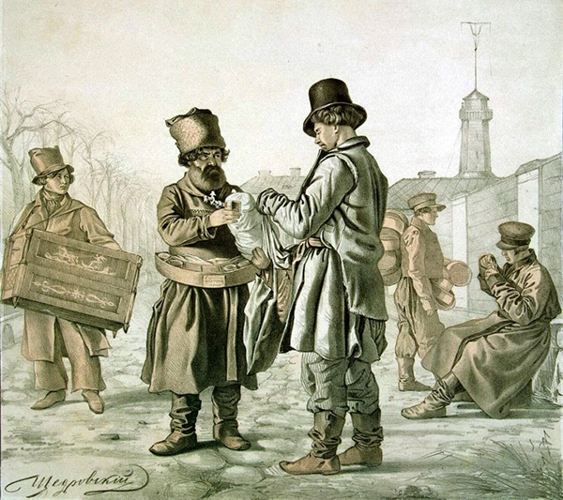
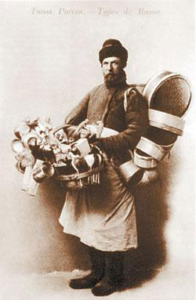
Коробейник
Коробейником назывался торговец-разносчик
из-за его короба, в котором он разносил мелкий товар по деревням.

Slide 8
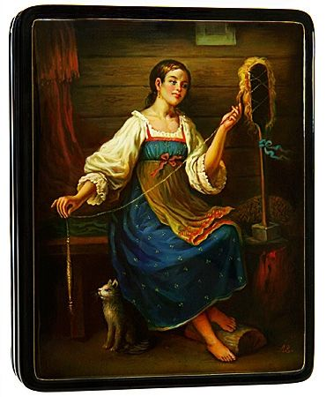
Пряха женщина, занимающаяся ручным прядением

Slide 9
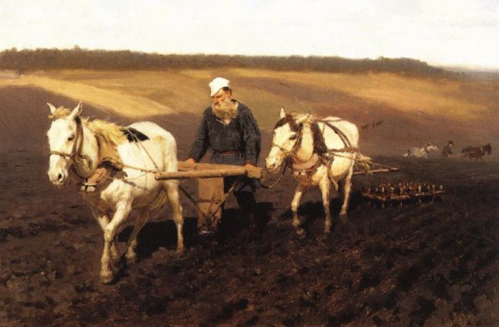
Пахарь
Пахарь — человек, занимающийся вспашкой земли для нужд земледелия.

Slide 10
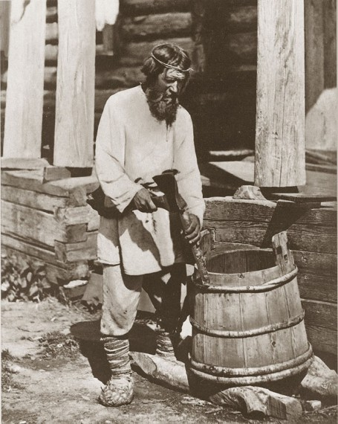
Бондарь
Бочки, ушаты делаются мастером из деревянных клёпок (досок), которые стягивались железными обручами или лозовыми.

Slide 11
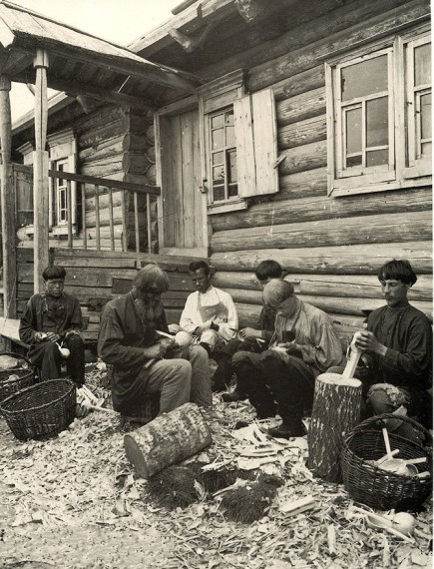
Ложкарь
Деревянные ложки в России в XIX в. изготавливались в количестве не менее 150 миллионов штук (на сумму свыше миллиона рублей)в год. Материалом для ложек служат: осина, берёза, отчасти ольха и рябина

Slide 12
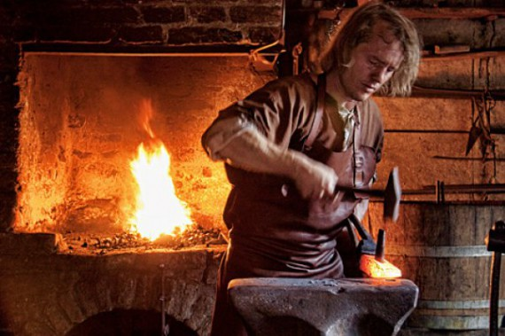
Кузнец
Кузнец – это мастер, занимающийся обработкой металла.
Главным материалом для работы кузнеца являются железо, чугун, сталь, бронза, свинец.
В кузнице изготавливали: ножи, ножницы, гвозди, серпы, косы, лопаты, вилы, сковороды, цепи, топоры, пилы, замки, и многое другое.

Slide 13
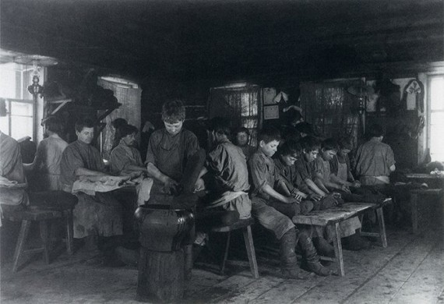
Валяльщик
Валенки — традиционная обувь народов Евразии, которая используется для ходьбы по сухому снегу. Для замедления снашивания валенки подшивают кожаной или резиновой подошвой или носят с галошами. Традиционно валенки бывают коричневого, чёрного, серого, и белого цвета, но в последние годы выпускаются валенки самых разных цветов. Прообразом валенок были традиционные войлочные сапоги кочевников Евразии («пимы»), история которых насчитывает более 1,5 тысячи лет.

Slide 14
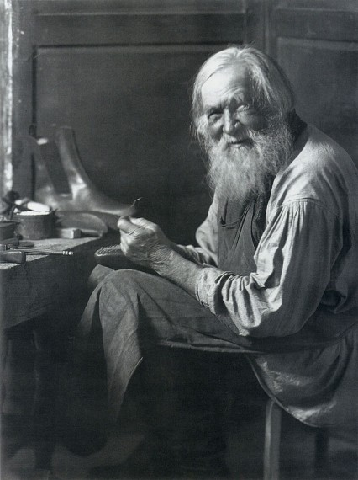
Сапожник изготавливает и ремонтирует обувь

Slide 15
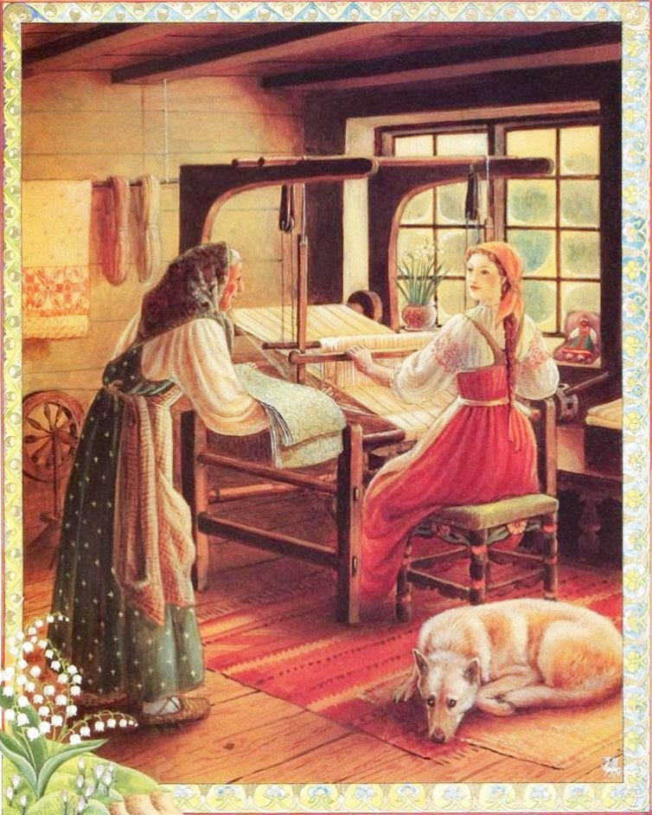
Ткачиха
работница, занимающаяся изготовлением ткани на ткацком станке. Ткачихи обучились новым техникам, плетению поясов, разных узоров, созданию травяных панно.

Slide 16
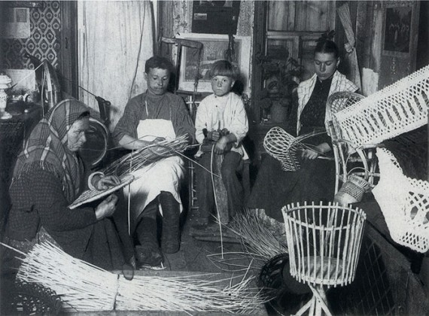
Плетельщик
Ремесленник изготавливающий плетёные изделия из лозы: домашней утвари и ёмкостей различного назначения, таких как короба, корзины, вазы и др., мебели (столы, стулья, сундуки, колыбели) и др. Под лозой подразумевается любой природный материал растительного происхождения, способный при определённой обработке с лёгкостью гнуться, а в обычных условиях держать форму.

Slide 17
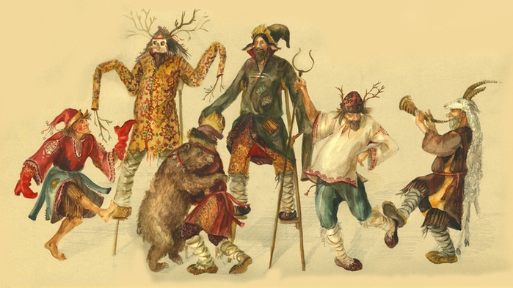
Скоморохи
Царя при дворе развлекал шут, ну а людей на улицах и площадях забавляли скоморохи. Скоморохи были мастерами на все руки: и острословы, и музыканты, и певцы, и исполнители различных сценок. Народу нужны острые ощущения? Вот вам медведь! Хочется резкости да прыти? Скоморох готов неустанно выполнять всевозможные акробатические па. У каждого скомороха было свое амплуа: комедиант, потешник, ломака, шут. Как известно, власти не очень жаловали людей этой профессии, однако поймать скоморохов было достаточно сложно. На одном месте они не задерживались, кочуя из одного города в другой.

Slide 18
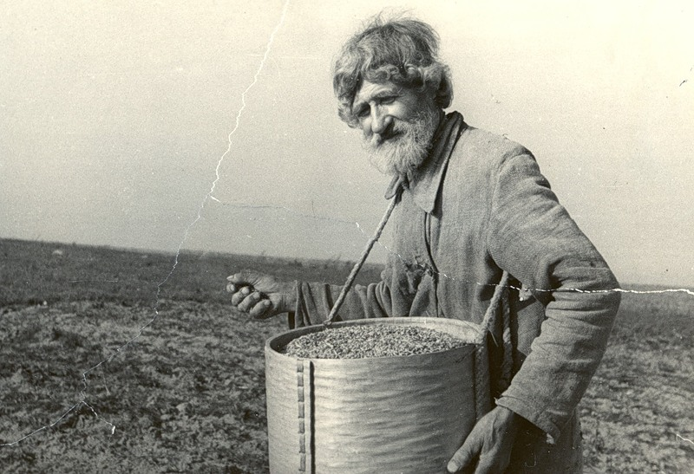
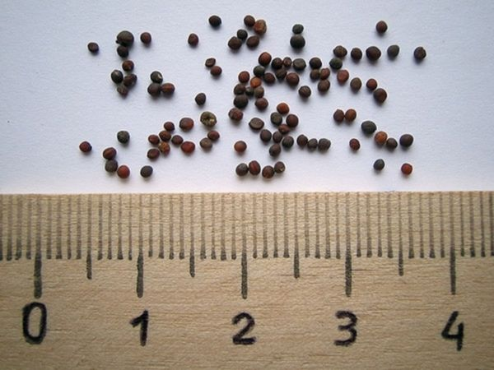
Плевальщик
Плевальщики сеяли репу. Почему плевальщики? Да потому что семена у репы очень мелкие, в одном килограмме – больше миллиона. Сеять обычным способом их просто невозможно. Вот и придумали выплевывать семена. Профессия эта была одной из самых почетных на Руси, а хорошие плевальщики ценились на вес золота.

Slide 19
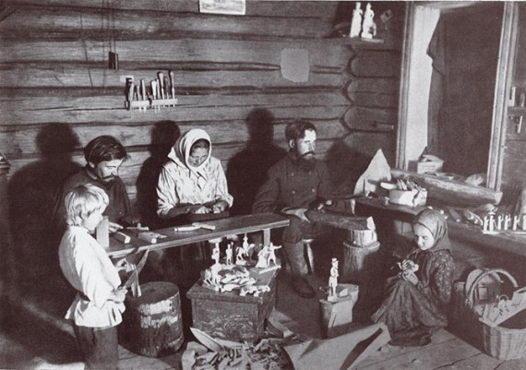
Мастер, изготавливающий игрушки из различных материалов. На Руси они вырезались из дерева, лепились из глины или плелись из соломы.
Игрушечник

Slide 20
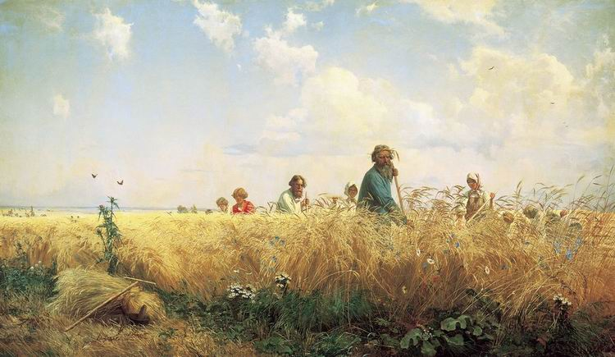
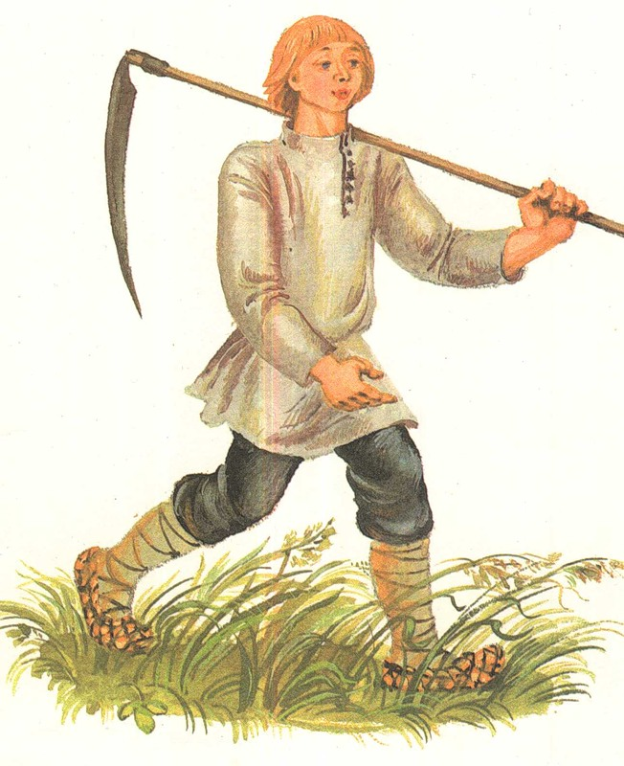
Косари
Покос травы издавна воспринимался на Руси как общее дело. Однако основной «ударной силой» являлись все же косари – обычно очень сильные и выносливые мужчины. Если таковых было недостаточно, на покос выходили и женщины, и старики. К слову сказать, некоторые пожилые люди могли дать фору молодым парням. Косить начинали по первой росе, которая увлажняла траву и облегчала ход косы. Определенное положение рук, взмах косы, ее направление – в этой работе много тонкостей. От того, насколько хорошо трудится косец, напрямую зависело, какой продукт получат скотина в хлеву и человек на столе. Обычно во время кошения пели – дружно, весело, тем самым создавая нужный ритм работы, ведь если один из косцов замешкается – и до беды недалеко. Сенокос – один из самых популярных сюжетов в русском искусстве. Косить легко, скажете вы. Конечно, но только если речь идет не о кошении травы.

Slide 21
Благодарствую

Slide 22
Информационные источники
slavyanskaya-kultura.ru
branibor.blogspot.com
google.ru
art-bloha.ru
moeobrazovanie.ru
silverhorseshoe.narod.ru
rufor.org
mlynarzhevskaya.ru
Б.А. Рыбаков «Ремесло Древней Руси»

